Slide 1
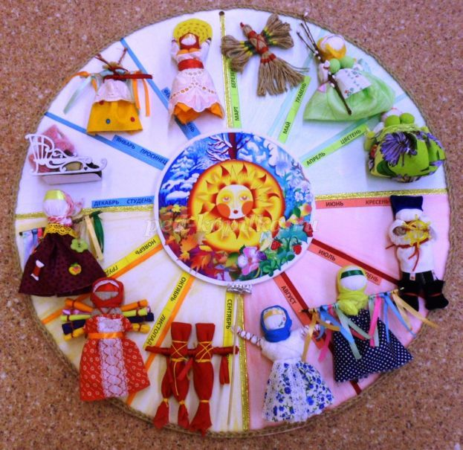
Куклы в народном календаре

Slide 2
В старославянской культуре куклам придавалось особое значение. Эти игрушки в их понимании, таили могучую колдовскую силу доброго характера, способную защищать своего владельца от невзгод, проблем в жизни, семейного несчастья, порчи, сглаза и проклятия. Такие предметы назывались куклы обереги, предназначенные не только для игры детьми, но и для магической защиты дома.

Slide 3
У древних славян существовало несколько правил для изготовления кукол-оберегов, которые необходимо соблюдать, чтобы оберег обрёл силы и выполнил свои защитные функции: у вас должен быть положительный эмоциональный настрой при работе, вас не должно ничего тревожить или отвлекать, вы должны быть физически здоровы. Если вас что-то гнетёт, перенесите работу над куклой на другой, более подходящий день; у вас не должно быть никаких негативных мыслей по отношению к кому-то или чему-то. Негативная энергия мысли при работе легко передаётся будущему оберегу. В этом случае вместо положительного результата работы можно получить отрицательный; изготавливать кукол предпочтительнее в период растущей луны.

Slide 4
В работе над куклами-мотанками категорически нельзя использовать иголки, ножницы и другие подобные предметы. Ниточки обрываются руками (в крайнем случае, откусываются), а вместо игл используется связывание; при связывании узелков нужно следить за их количеством ― оно обязательно должно быть чётным. Завязывая каждый узелок, нужно проговаривать одно из желаний (физическое здоровье, материальный достаток и так далее), если кукла выполняется на жёсткой основе, то используют две веточки или щепочки, располагая их крестом; для изготовления кукол используют только натуральные материалы

Slide 5
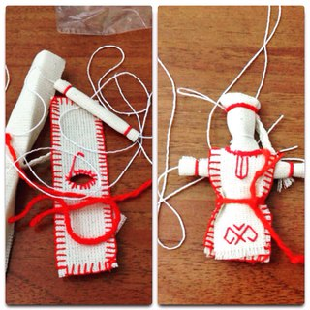

Slide 6
Если вы изготовили для себя куклу-оберег, то можно погадать и узнать о себе что-то новое и, подчас, неожиданное. Главное ― быть искренним. Прежде всего посмотрите на свою куклу «свежим» взглядом и отметьте, что вас не устраивает или что вы хотели бы заменить. Например, чрезмерная яркость или, напротив, блёклость платья, несоразмерность рук или что-то ещё подобное. Если вам бросилась в глаза неровная осанка куклы, то это может означать, что вы сейчас в нестабильной ситуации. Если одежда куклы вас не порадовала, то может быть вам следует обратить внимание на свой стиль общения с людьми. Не обязательно искать только негативные моменты. Помимо них вы можете отметить то, что вам явно нравится в вашей кукле и также аналогично открыть в себе позитивные качества и порадовать себя.

Slide 7
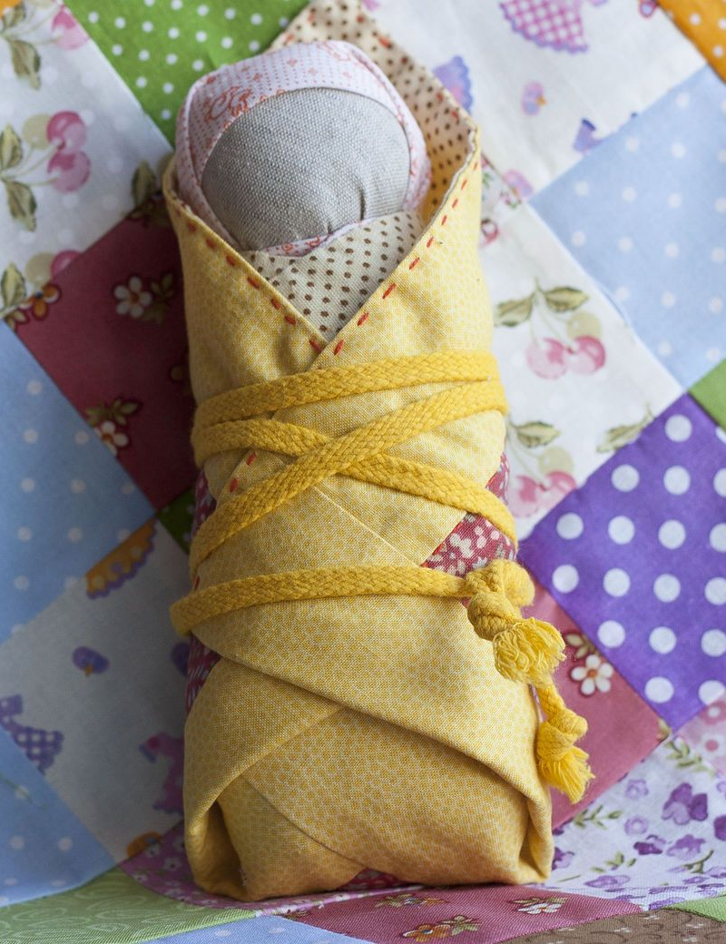
Кукла Пеленашка
Обережная кукла Пеленашка предназначалась ребенку, ведь он наиболее уязвим перед злыми силами. Она напоминала ребенка, завернутого в пеленки. Это должно было запутать нечисть, и отвлечь злые силы от самого младенца. Поэтому оберег клали с ним в колыбель.
По традиции ее делала женщина на последнем месяце беременности. Но иногда такую куклу делала ей мать, когда узнавала о том, что она ждет ребенка.
Была также традиция дарить этот оберег женщине, когда она переезжала в дом супруга. Ей на колени клали Пеленашку, которая олицетворяла силы материнства. Это делалось для того, чтобы в новой семье быстрее родился ребенок.
С этой же целью старшие женщины в семье делали такую куклу той, которая не может забеременеть.

Slide 8
Кукла - Травница
Эта кукла наполнена душистой лекарственной травой. Куколку необходимо помять в руках, пошевелить, и по комнате разнесется травяной дух, который отгонит духов болезни.

Slide 9
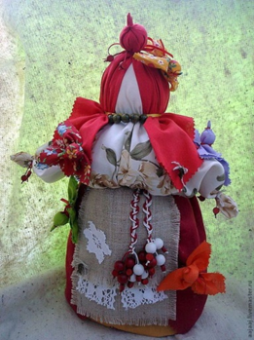
Кукла Птица Радость поворачивает время жизни на весну. Это женский оберег на светлое, весеннее настроение, на женскую привлекательность – умение заряжать своим настроением окружающее пространство, притягательность, на счастливые перемены в жизни. Кукла также способна помочь женщине осознать своё предназначение, раскрыть в себе женскую силу. Особенно украшали головные уборы в виде птиц. Украшали перьями, меховыми опушками. Женщины сами принимали образы птиц. Было поверье, что если женщине птица села на голову, на плечо или на руку, весь год у нее будет счастливым и удачным. Считалось, что птицы приносят на крыльях весну, и если во время обряда заклинания весны птица садилась на женщину, это был добрый знак того, что весь год у неё будет счастливым.
Кукла Птица Радость

Slide 10
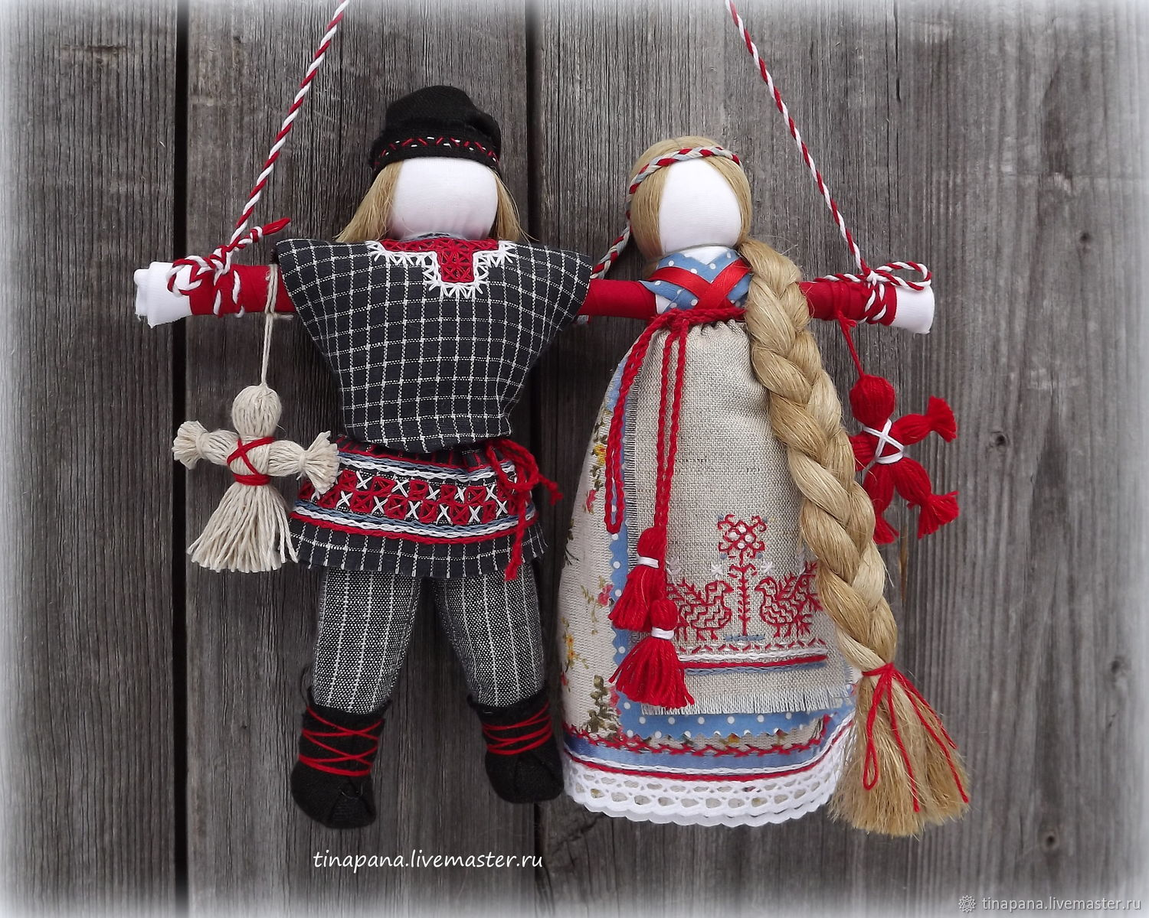
Кукла «Неразлучники»
Славянский оберег куклы Неразлучники в давние времена был обязательным подарком новобрачным. После свадьбы его годами бережно хранили в красном углу. Не лишней будет такой талисман и в современном жилище: у традиционных ценностей нет временных границ. Это зримая частичка нашего прошлого, которое нужно знать и беречь.

Slide 11
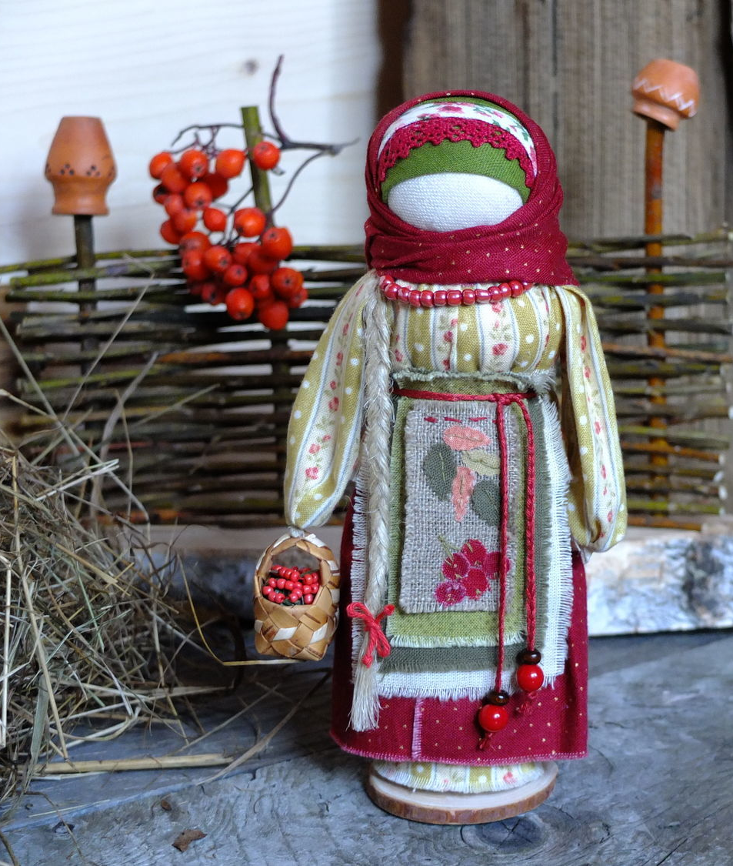
Кукла Рябинка
Рябинка, как и многие осенние куклы, имеет точную привязку к конкретным числам в календаре народной куклы. Это неделя с 14 по 22 сентября. Время так называемых воробьиных ночей. В это же время начинали собирать и заготавливать ягоды рябины.
Рябину – и древесину и ягоды – считали мощным оберегом от всякой магии и нечисти. Отсюда и функция куклы Рябинка – оберегать дом от зла, сглаза, злого колдовства. Поэтому помещали куклу около входной двери. Саму куклу делали, конечно, обязательно на рябиновом полешке.
Куколка Рябинка- была одной из самых почитаемых женских обережных кукол на Руси. Символ- женского начала, женской сути и охранительницей ДОМА.
Дерево Рябина почитается с давних пор у разных народов. У СЛАВЯН Рябина почитается как женское дерево, дарящее красоту, мудрость и женское здоровье .
На Руси существовало поверье, что это дерево способно само за себя отомстить. Именно поэтому ветки рябины ломать крайне нежелательно.

Slide 12
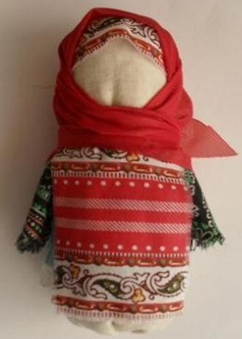
Кукла – Зернушка (Крупеничка)
Простая на внешний вид куколка - зернушка, но изготовленная с большой любовью, имеет глубокий символический смысл. Ее обычно дарили на Коляду, Рождество и иногда на праздники, связанные с урожаем. Кукла обязательно наполнялась зерном, желательно пшеницей или зерном всяких сортов одновременно, чтобы урожай был богатым на все виды зерновых культур. На Руси каша долгое время была основным видом питания, так как зерно имеет мощную жизненную силу, легко усваивается, доступно для взращивания на территории славян. Коли именно земля дает урожай - родит, значит, то и образ, дающий этот урожай, женский.

Slide 13
В руках перед собой Спиридон держит колесо — символ Солнца. Солнце дает нам богатство, успех в любых начинаниях, высокое положение в обществе, жизнерадостность и энергичность. Спиридон - Солнцеворот наделяет своего хозяина способностью «выруливать» из различных ситуаций, проявляя при этом солнечные качества: ответственность, честность, благородство и щедрость. Считается, что «Спиридон-солнцеворот» может кардинально повернуть жизнь в нужную сторону, одним только поворотом солнца! Традиционно эта кукла изготавливалась на зимнее солнцестояние 24-25 декабря, когда происходит «поворот солнца на лето, зимы на мороз». т. е. прибавление светового дня. Обязательный атрибут этой куклы колесо-Символ солнца. Задумали важное дело — сделайте сначала Спиридона. Эта куколка подойдет любому мужчине или подростку. Его обладатель будет держать свою судьбу в своих руках, и сам станет управлять событиями в своей жизни. Спиридона желательно поставить на видном для хозяина месте в доме (возле рабочего места или на восточной стороне).
«Спиридон-Солнцеворот»

Slide 14
Кукла Ангел
Рождественский ангел – это самый светлый библейский персонаж.. Ангелы передают все тепло и доброту своего сердца людям. Ангелы оберегают наш покой и душу. Пусть ваш дом будет наполнен маленькими ангелочками, которые принесут в ваш дом счастье.
Маленькие ангелы на новогодней ёлке охраняют и помогают детям. Такого милого ангела можно сделать из органзы с плотным золотым краем, который помогает держать форму фигурки ангела.

Slide 15
Кукла Кувадка

Slide 17
Мотанку изготавливали перед родами. Работой занималась будущая мать или бабушка ребенка, который должен был появиться на свет.
Кукла Кувадка защищала малыша и маму до и после крещения. Когда сжигали предыдущую игрушку, изготавливали новую.
Ее прикрепляли к матице — деревянной балке в доме.
Люди верили, что тряпичная кукла убережет малыша от сглаза и порчи, а дом — от недоброжелателей.
Когда ребенок подрастал, он имел возможность играть Кувадкой

Slide 19
В качестве материала лучше взять ношеные «счастливые» вещи.
Это зарядит оберег положительной энергией.

Slide 21
Кукла никогда не делалась одна.
Чаще всего это была вереница из нескольких оберегов (их обязательно должно было быть нечетное количество. В противном случае кукла не только не была полезной, но и могла нанести вред).
Вешались берегини изначально над кроваткой малыша. Когда он немного подрастал, оберег становился еще и игрушкой.

Slide 23
Каждая хозяйка, добавляет что-то свое в процесс изготовления берегини.
Например, следуя давним традициям, делают сразу несколько кукол и скрепляют их между собой (за руки) при помощи плотной нитки.
Иногда женщины украшали маленьких куколок разноцветными нитями, бусинками (вешали их на кукол, а не пришивали), ленточками.
Изделие должно быть выполнено аккуратно, если у вас получилась растрепанная кукла, лучше переделайте ее.

Slide 25
У куклы нет ладоней, максимум — выделенные кисти. Это делалось для того, чтобы она не могла схватить человек
Наши предки говорили: Нет лица — чтобы не увидела, нет рук — чтобы не схватила, нет ног — чтобы не догнала.
Размер Кувадки должен быть небольшим — не более 7-8 см.
Желательно, чтобы были задействованы три основных цвета: белый, красный, черный

